Slide 1


Slide 2


РАУНД 1
Пословица недаром молвится

Slide 3

РАУНД 1
Пословица недаром молвится
Семья в куче – не страшна и…
Не нужен и клад, когда в семье …
Когда семья вместе, тогда и сердце …
Где любовь и совет, там и …
Хоть тесно, да лучше…
В гостях хорошо, а дома…
Мой дом – моя …
В дружной семье и в холод …

Slide 4

Семья в куче – не страшна и туча
Не нужен и клад, когда в семье лад
Когда семья вместе, тогда и сердце на месте
Где любовь и совет, там и горя нет
Хоть тесно, да лучше вместе
В гостях хорошо, а дома лучше
Мой дом – моя крепость
В дружной семье и в холод тепло

Slide 5
РАУНД 2
Семейные узы

Slide 6

Брат отца (матери) –
Сестра отца (матери) –
Отец жены –
Мать жены –
Брат жены –
Брат мужа –
Сестра мужа –
Сестра жены –
Отец мужа –
Мать мужа –
Дочь (сын) брата, сестры –
Мужья двух сестер –
Жены двух братьев –
Матери жены и мужа друг другу –
РАУНД 2
Семейные узы

Slide 7

ВРЕМЯ

Slide 8

Брат отца (матери) – дядя
Сестра отца (матери) – тетя
Отец жены – тесть
Мать жены – тёща
Брат жены – шурин
Брат мужа – деверь
Сестра мужа – золовка
Сестра жены – свояченица
Отец мужа – свекор
Мать мужа – свекровь
Дочь (сын) брата, сестры – племянница, племянник
Мужья двух сестер – свояки
Жены двух братьев – свояченицы
Матери жены и мужа друг другу – сватьи

Slide 9
РАУНД 3
Вспомни фильм

Slide 10
РАУНД 3
Вспомни фильм
1
2
3
4
5
6
7
8
9
10

Slide 11
ВРЕМЯ

Slide 12

1. «Черная молния»
2. «Холоп»
3. «Конёк – Горбунок»
4. «Последний богатырь»
5. «Чебурашка»
6. «Он – дракон»
7. «Чук и Гек. Большое приключение»
8. «Домовой»
9. «Подарок с характером»
10. «Призрак»

Slide 13
РАУНД 4
Чтение с увлечением

Slide 14
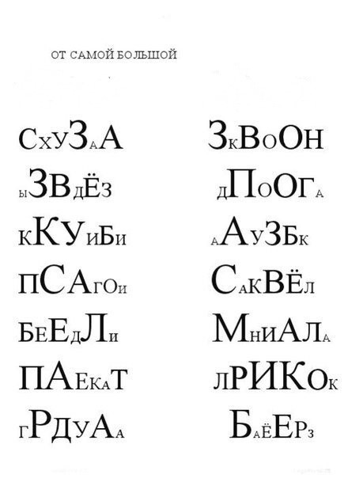
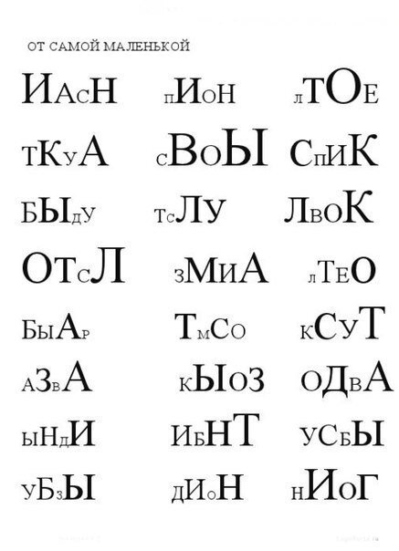
РАУНД 4
Чтение с увлечением

Slide 15
ВРЕМЯ

Slide 16

Засуха
Звезды
Кубики
Сапоги
Лебеди
Аптека
Радуга
Звонок
Погода
Азбука
Свёкла
Малина
Кролик
Берёза
СаниУткаДубыСтол
РыбаВазаДыниЗубы
ПионСовыСтулЗима
МостКозыБинтОдин

Slide 17
РАУНД 5
Взгляд в прошлое

Slide 18
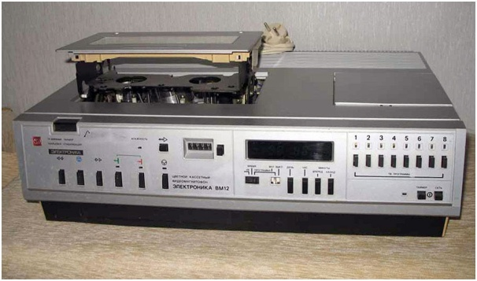
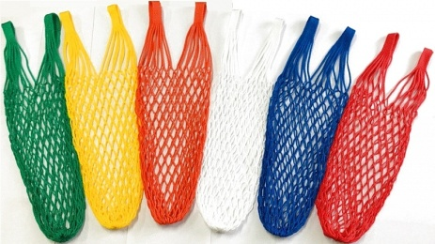
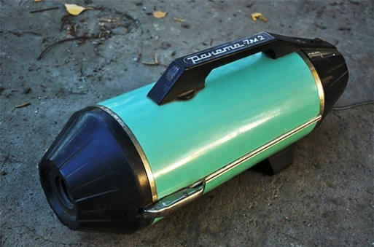
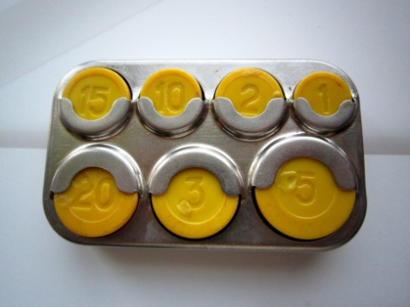
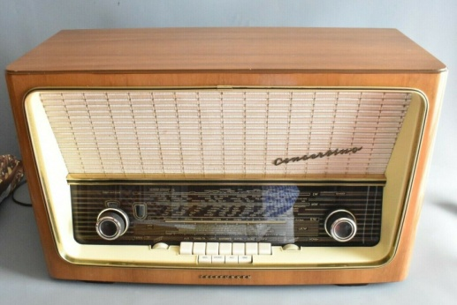
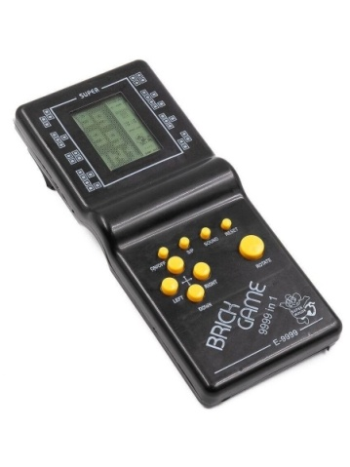
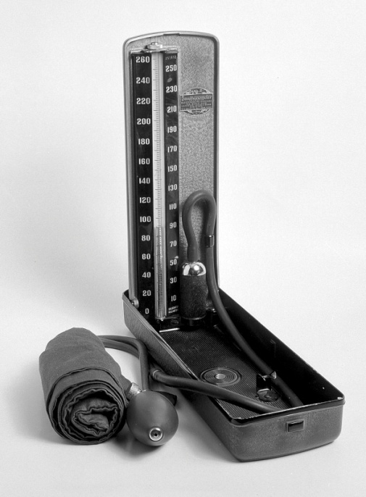
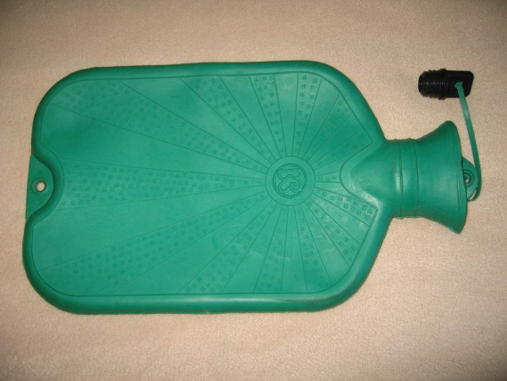

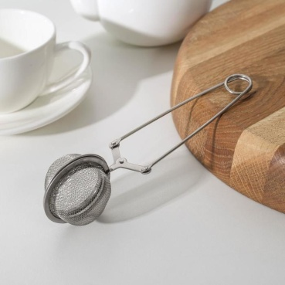
РАУНД 5
Взгляд в прошлое
3
4
1
5
2
6
7
8
10
9

Slide 19

Пылесос
Монетница
Видеомагнитофон
Авоська
Радио
Тетрис
Грелка
Тонометр
Фотоаппарат
Ситечко для чая

Slide 20
РАУНД 6
Букет цветов

Slide 21
РАУНД 6
Букет цветов
Цветок – гадалка
Цветок – женское имя
Цветок – девичьи глаза
Цветок – ласковое мужское имя
Цветок – себялюбец
Цветок – юноша и девушка
Цветок – с хорошей памятью
Цветок – живущий вечно
Цветок – маленький звонок
Цветок – звезда

Slide 22

Ромашка
Роза, Лилия, Маргаритка
Анютины глазки
Василёк
Нарцисс
Иван – да – Марья
Незабудка
Бессмертник
Колокольчик
Астра

Slide 23
РАУНД 7
По кадру

Slide 24

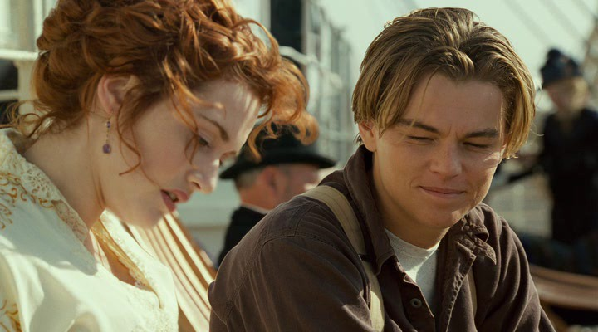

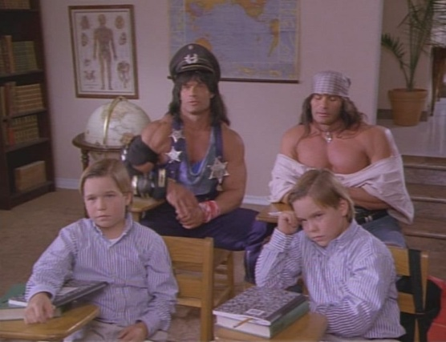
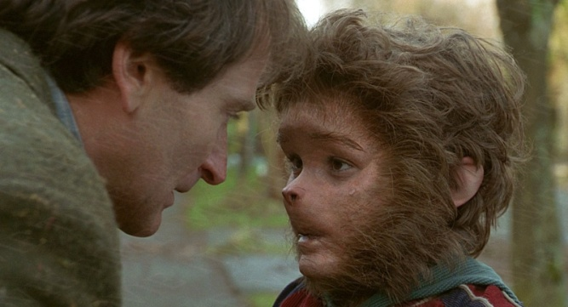



РАУНД 7
По кадру
2
5
1
4
3
8
6
7

Slide 25
Титаник
Такси
Джуманджи
Няньки
Двое я и моя тень
Малефисента
1 + 1
Аватар

